Slide 1
Análisis y Revisión de Estrategias de Gestión Térmica y Diseño para Reactores de Hidruros Metálicos (MHR)
Sebastián Sánchez G.

Slide 2
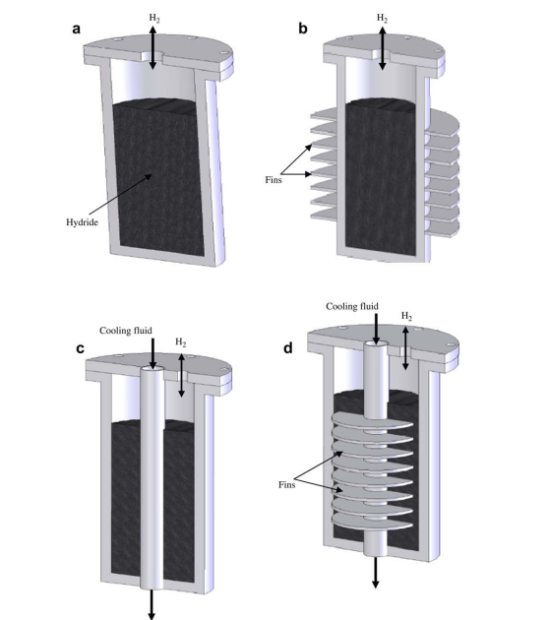
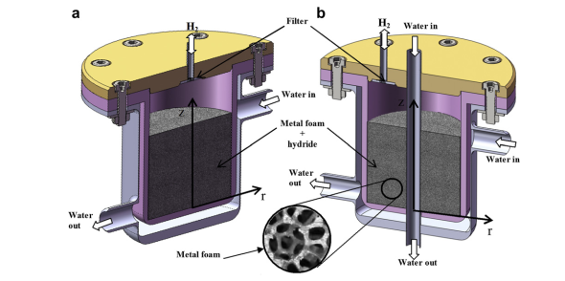
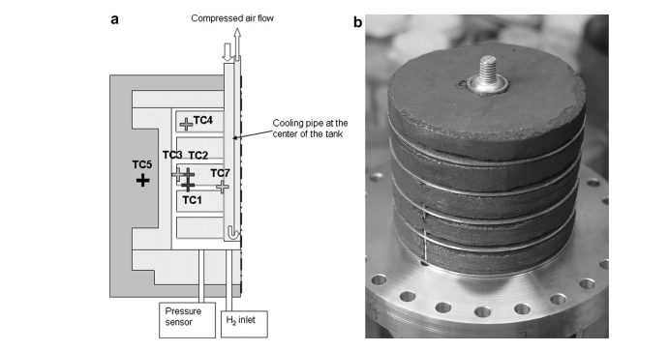
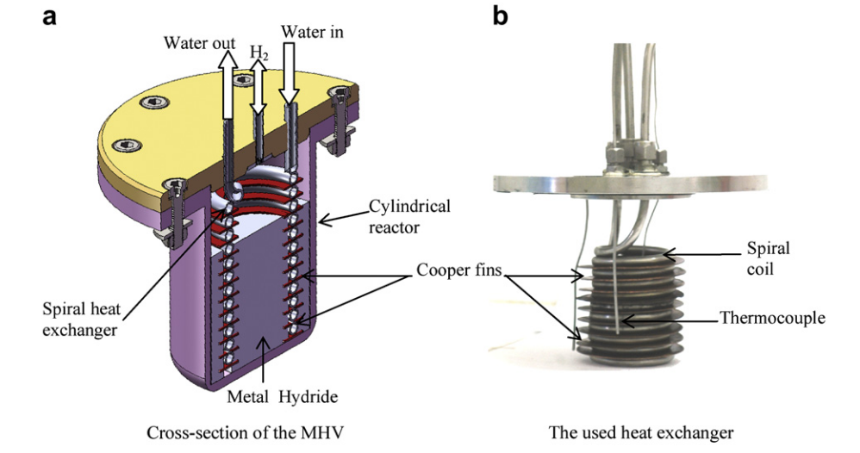
  Gestión Térmica
La reacción de absorción de hidrógeno por parte de un hidruro metálico es un proceso fuertemente exotérmico, liberando típicamente entre 25-30 kJ/mol de H₂. Por el contrario, la reacción de desorción es endotérmica y requiere un suministro equivalente de energía térmica. Esta característica termodinámica, combinada con la conductividad térmica extremadamente baja de los lechos de hidruros en forma de polvo (típicamente en el rango de 0.1-1.5 W/m·K), genera gradientes de temperatura considerables dentro del reactor que afectan directamente la cinética de reacción.

Slide 3
  Clasificación de Estrategias de Gestión Térmica
    Modificación del Lecho de Hidruro (Enfoque Pasivo)
    Gestión Térmica Activa (Enfoque Activo)
mejorar la conductividad térmica efectiva del lecho de hidruro, no requieren consumo energético adicional para su funcionamiento continuo
Estas estrategias se centran en el diseño de la arquitectura del reactor para integrar intercambiadores de calor que transportan activamente el calor desde o hacia el lecho mediante un fluido de transferencia de calor
Adición de Grafito Expandido
    Chaquetas Externas
    Tubos de Refrigeración Internos
Espumas Metálicas
    Aletas y Superficies Extendidas
    Estrategias Mixtas

Slide 4
Adición de Grafito Expandido
Modificación del Lecho (2/2)
MgH₂ con grafito expandido (5-10% GNE) dopado con Nb₂O₅ (1 wt%)
Reactor de alta temperatura (300-350°C) con MgH₂
- Matriz de grafito expandido mejora conductividad térmica 5-10x
- Validación de modelo numérico con error < 10%
- Capacidad: 600g H₂, tiempo de carga: 60 min
- Compactación optimizada aumenta densidad a 1300 kg/m³
La compactación y el contenido de grafito (5-10%) son críticos para el rendimiento térmico.
El control de temperatura es esencial debido a la alta entalpía de reacción del MgH₂.
El sistema es prometedor para aplicaciones estacionarias de alta capacidad con temperaturas de operación de 300-400°C.
A. Chaise, P. De Rango, Ph. Marty, y D. Fruchart, «Experimental and numerical study of a magnesium hydride tank», Int. J. Hydrog. Energy, vol. 35, n.º 12, pp. 6311-6322, jun. 2010, doi: 10.1016/j.ijhydene.2010.03.057

Slide 5
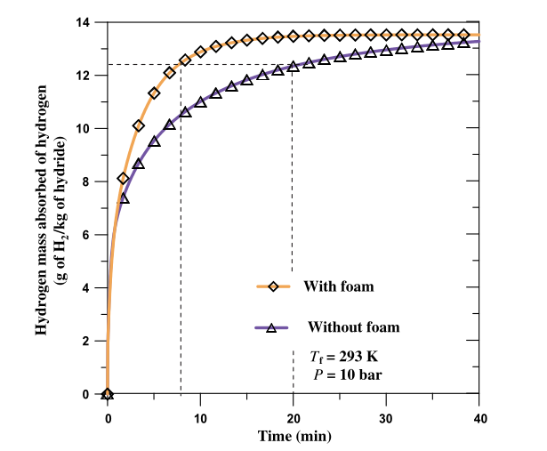
Espumas Metálicas
Modificación del Lecho (1/2)
La investigación se centra en analizar cómo la integración de espumas metálicas de aluminio en el diseño del reactor afecta el rendimiento general del sistema de almacenamiento de hidrógeno.
- Reducción del tiempo de carga en 65%
- Aumento de conductividad térmica efectiva 4-5 veces
- Distribución térmica más uniforme
La integración de espumas metálicas es una solución prometedora para mejorar el rendimiento térmico
Se requiere cuidadosa consideración de aspectos de fabricación y costos
S. Mellouli, H. Dhaou, F. Askri, A. Jemni, y S. Ben Nasrallah, «Hydrogen storage in metal hydride tanks equipped with metal foam heat exchanger», Int. J. Hydrog. Energy, vol. 34, n.º 23, pp. 9393-9401, dic. 2009, doi: 10.1016/j.ijhydene.2009.09.043.

Slide 6
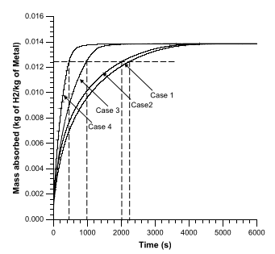
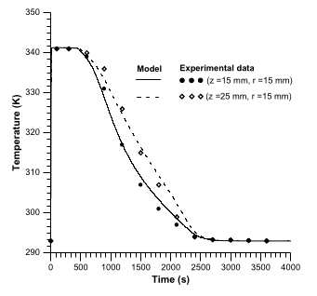
1. Refrigeración por pared externa
2. Aletas externas radiales
3. Tubo concéntrico con refrigerante
4. Tubo concéntrico con aletas
- El diseño base requiere ~1000s para carga completa
- Las aletas externas reducen tiempo a ~600s
- El tubo concéntrico mejora hasta ~400s
- La combinación tubo+aletas alcanza ~350s
- Aletas externas: 40% mejora
- Tubo interno: 60% mejora
- Configuración híbrida: 65% mejora
Gestión Térmica (1/3)
F. Askri, M. Bensalah, A. Jemni, y S. Bennasrallah, «Optimization of hydrogen storage in metal-hydride tanks», Int. J. Hydrog. Energy, vol. 34, n.º 2, pp. 897-905, ene. 2009, doi: 10.1016/j.ijhydene.2008.11.021

Slide 7
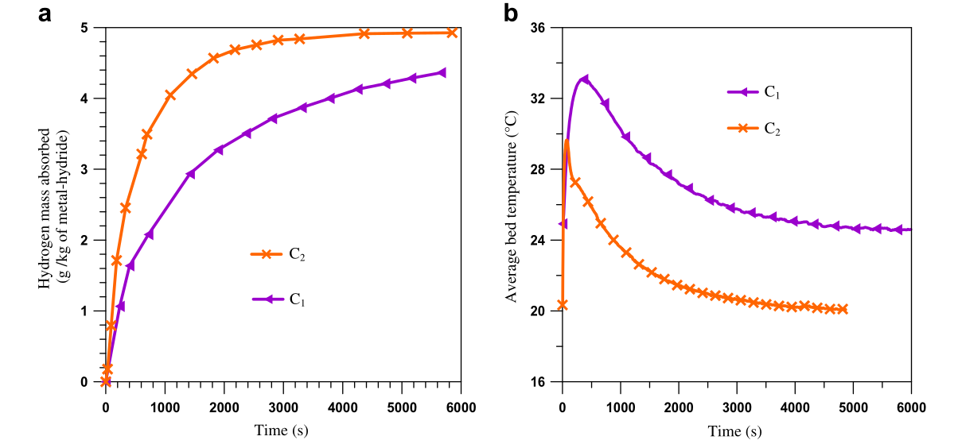
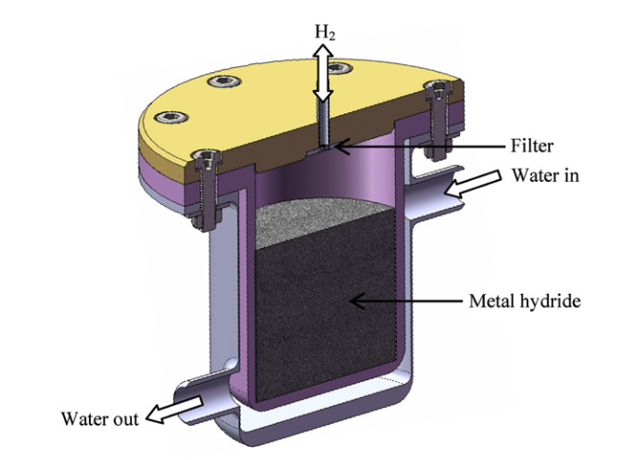
Gestión Térmica (2/3)
Se compararon dos configuraciones:
- C1: Intercambiador externo coaxial
- C2: Intercambiador en espiral con aletas inmerso en el lecho de hidruros
La configuración C2 redujo el tiempo para almacenar 4 g de H₂ de 3700 s a 1000 s
N. N. Raju, P. Muthukumar, P. V. Selvan, y K. Malleswararao, «Design methodology and thermal modelling of industrial scale reactor for solid state hydrogen storage», Int. J. Hydrog. Energy, vol. 44, n.º 36, pp. 20278-20292, jul. 2019, doi: 10.1016/j.ijhydene.2019.05.193.

Slide 8
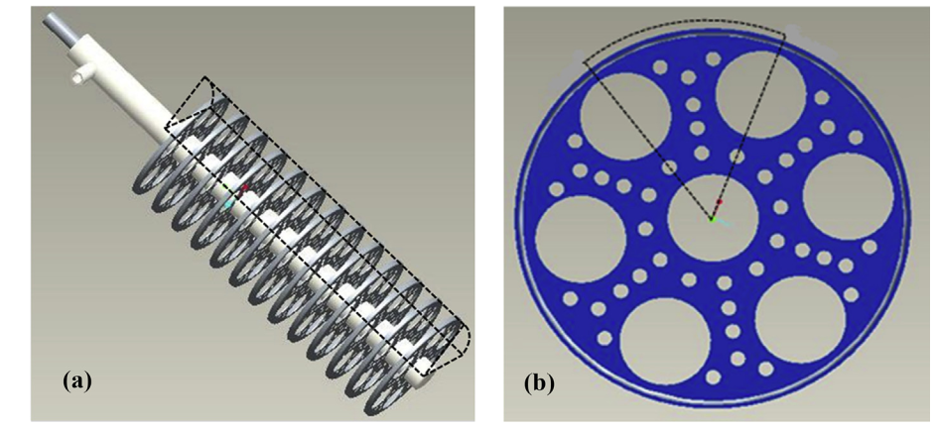
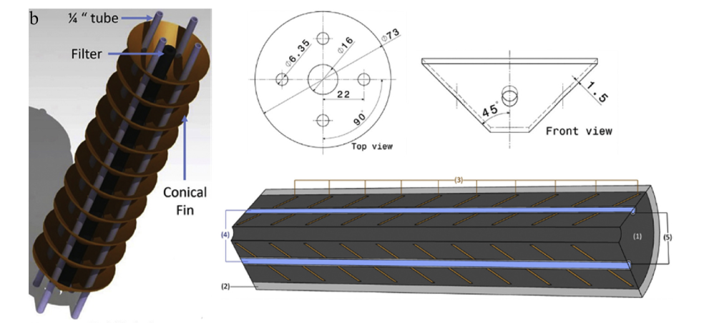
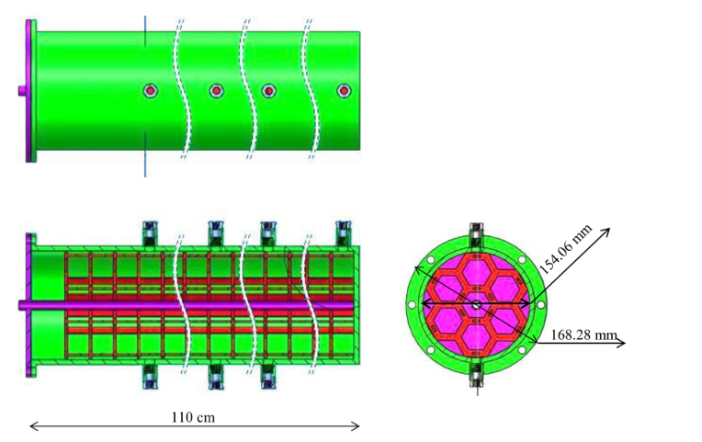
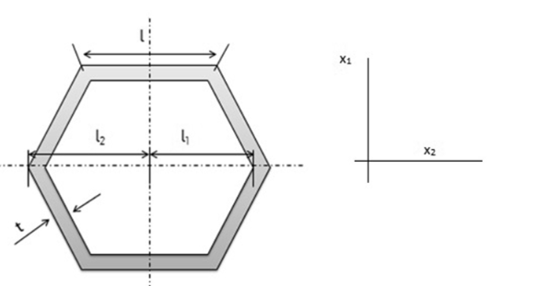
    Aletas y Superficies Extendidas:Para mejorar aún más la transferencia de calor hacia los tubos internos o las paredes del reactor, se añaden superficies extendidas (aletas), generalmente de aluminio o cobre.
Gestión Térmica (3/3)
-Sistema de aletas radiales optimizado con 30 aletas de 1.5mm espesor
-Reducción tiempo de carga: 45% respecto a diseño sin aletas
- Mejora conductividad efectiva: 300% (de 1.2 a 3.6-4.8 W/m·K)
30 aletas radiales de cobre (C11000), espesor 1.5mm, espaciado 8mm
Reactores cónicos truncados: Optimizan la relación superficie-volumen y facilitan la distribución uniforme de temperatura
-Geometría cónica mejora distribución térmica 35% vs aletas planas
-Aletas rectas concentran calor en base
-Geometría cónica ángulo 10-15° emerge como óptima
-CNC mecanizado o fundición, sobrecosto 15-20%
Reactores de panal (honeycomb): Minimizan distancias de difusión térmica mediante celdas pequeñas con altas relaciones superficie-volumen
- Estructura Al 6061-T6
-Innovación estructural significativa: geometría honeycomb hexagonal incrementa conductividad efectiva 412% (2.5→12.8 W/m·K)
-Fabricación avanzada: CNC 5 ejes, acabado Ra <0.4 μm, tolerancia ±0.05mm, QA/QC 100%, estructura Al 6061-T6 + recubrimiento Cu

Slide 10
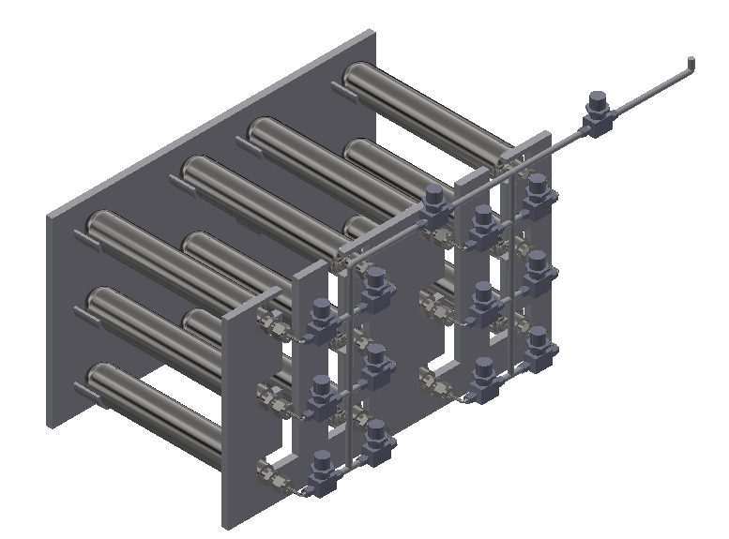
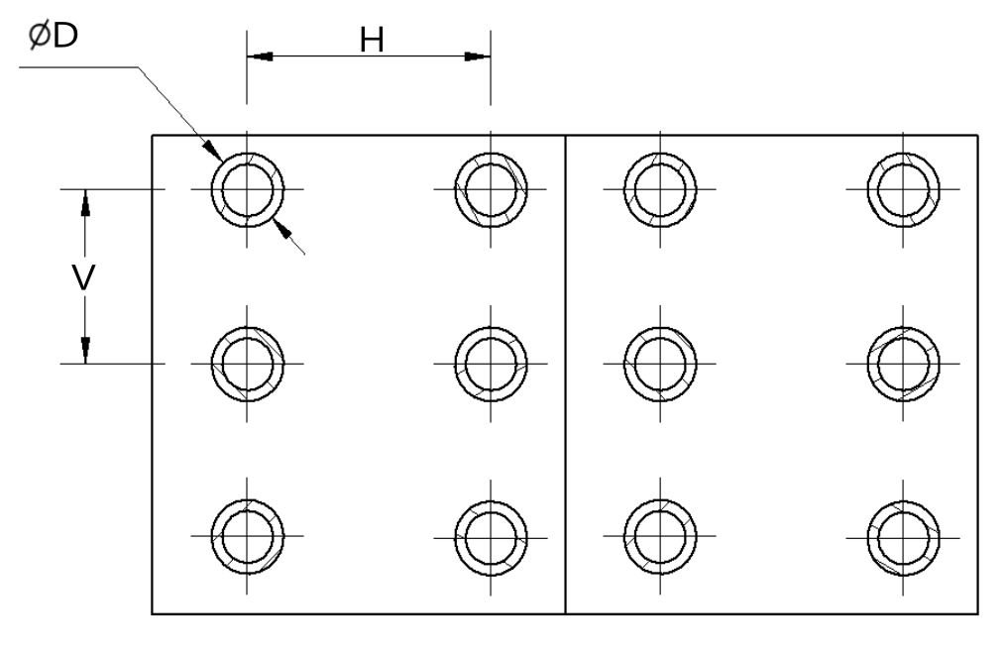
Diseño PMV del MHR (1/1)

